Slide 1
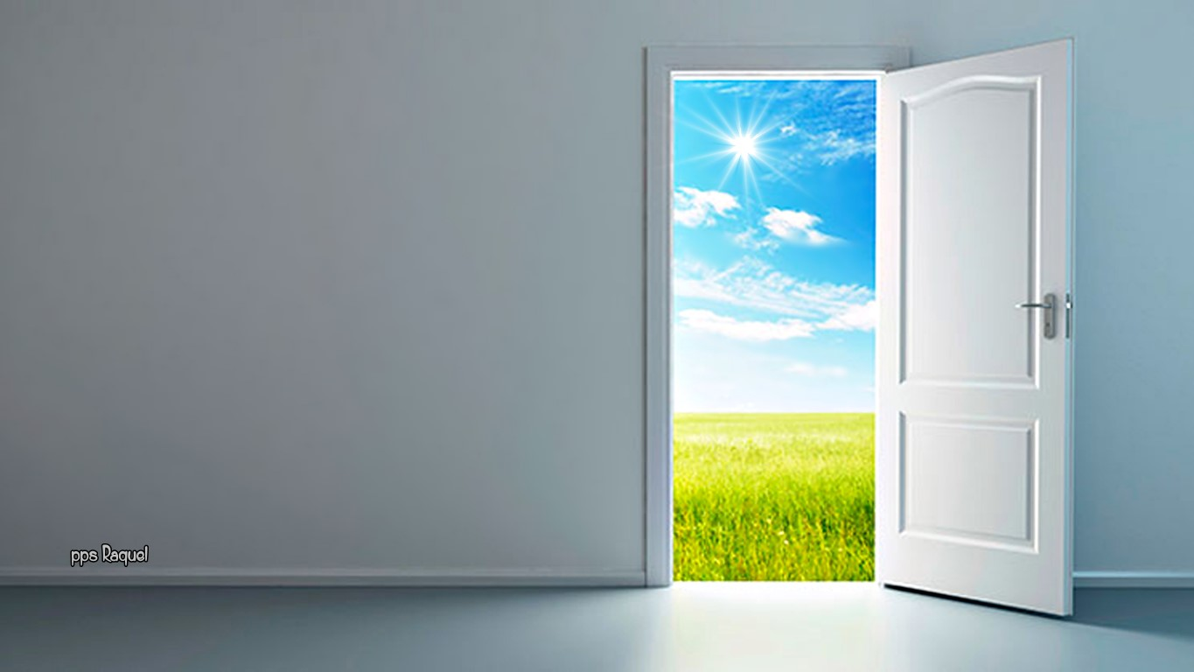








Slide 2
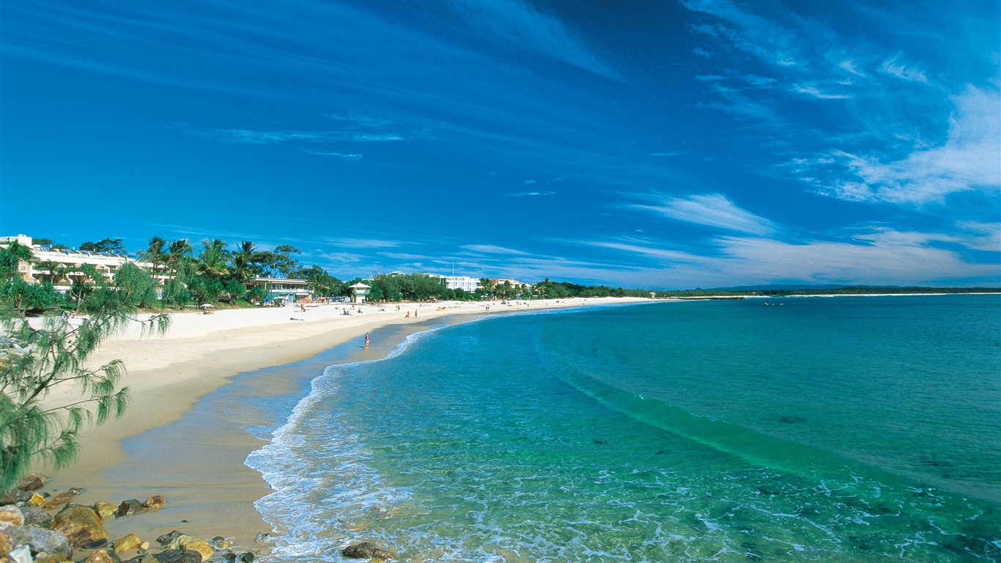
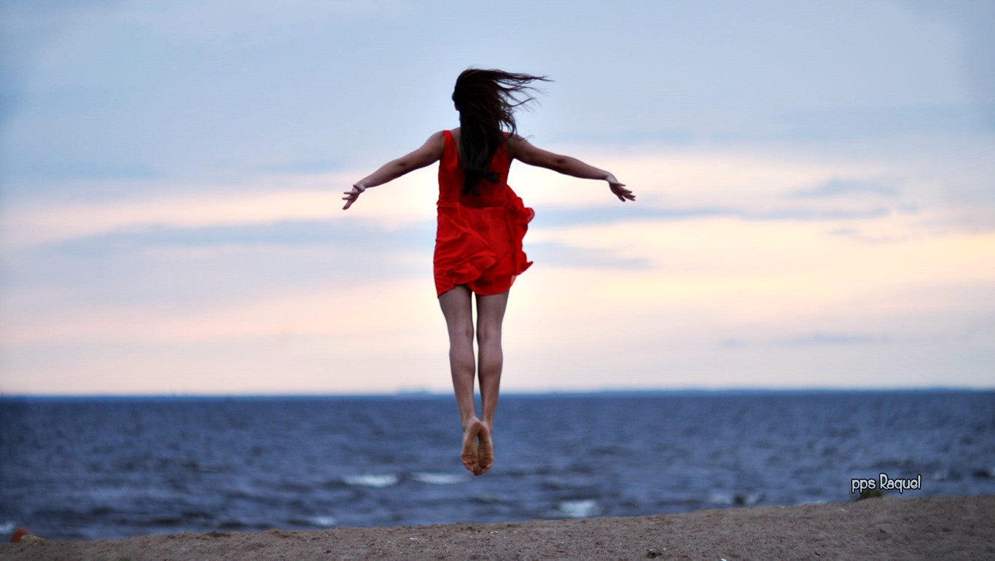
El aire estará
más limpio

Slide 3
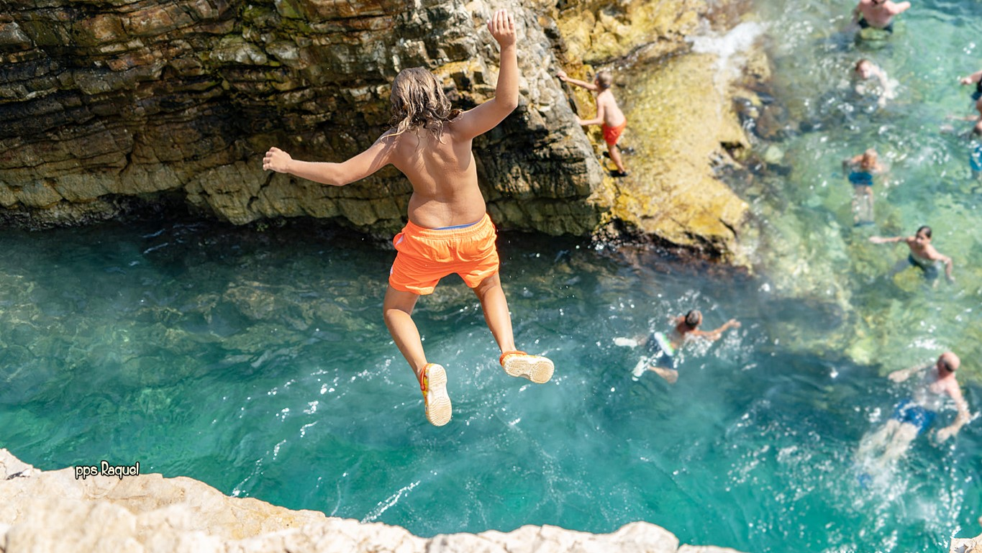
El agua más cristalina

Slide 4
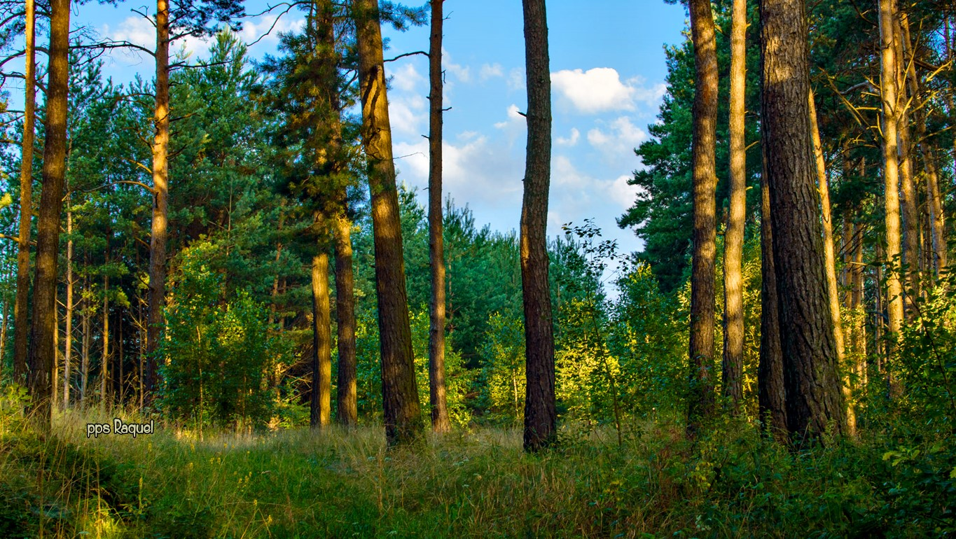
Los bosques más espesos

Slide 5
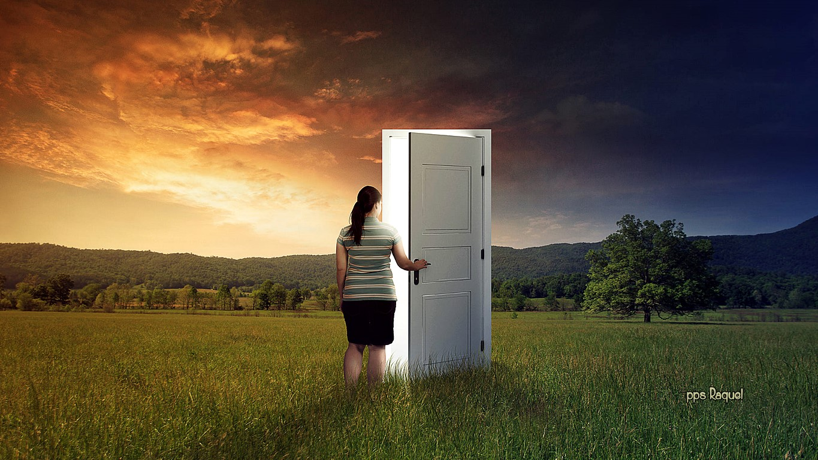
Dicen que cuando volvamos a abrir la puerta

Slide 6
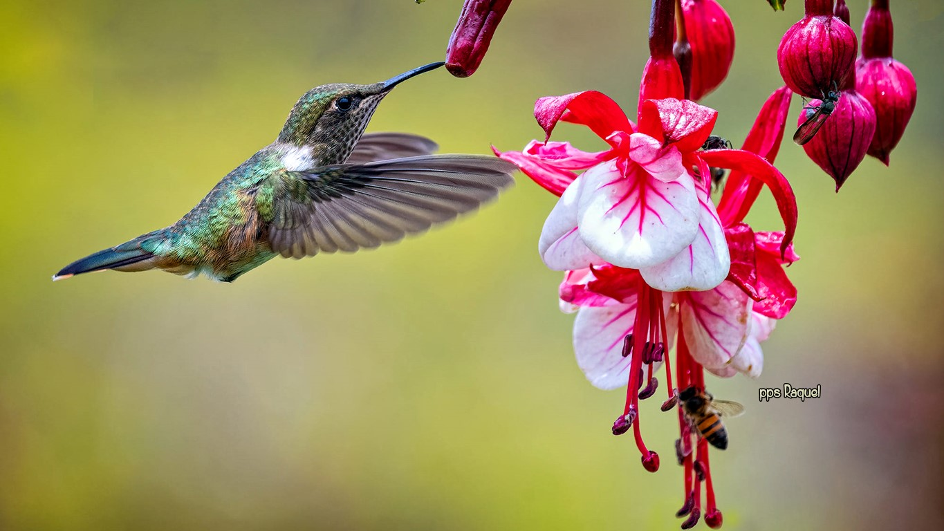
Los picaflores nos cantarán al oído
mil secretos de amor

Slide 7
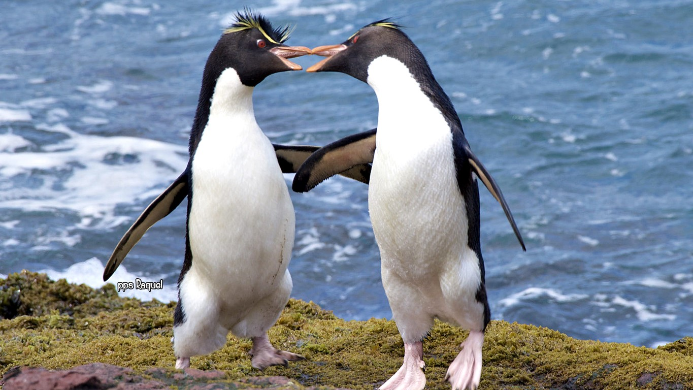
Que los pingüinos harán
la más bella danza

Slide 8
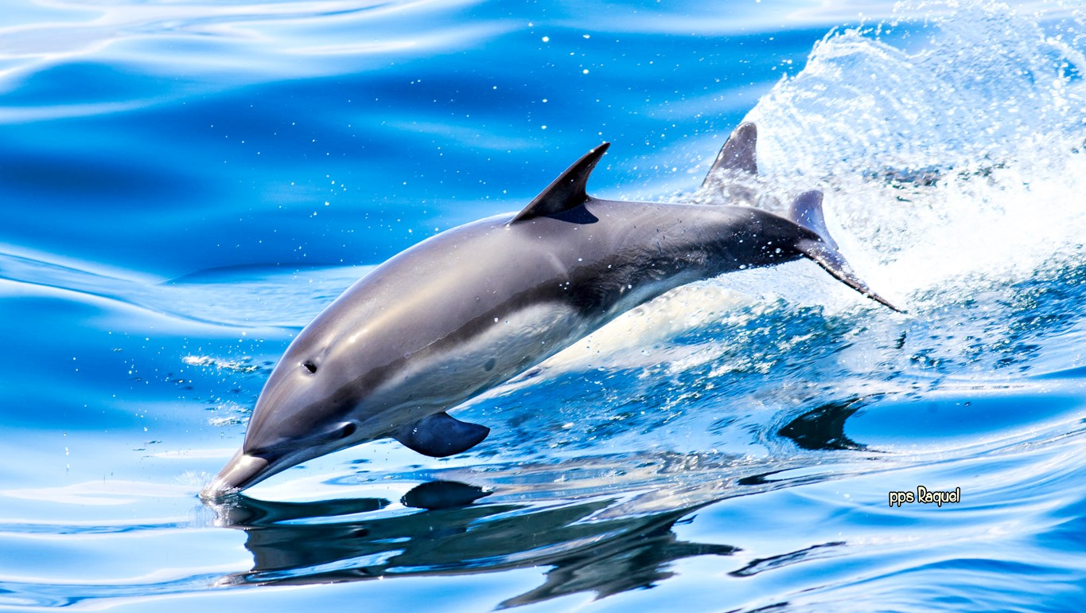
Y los delfines nos darán
la bienvenida

Slide 9
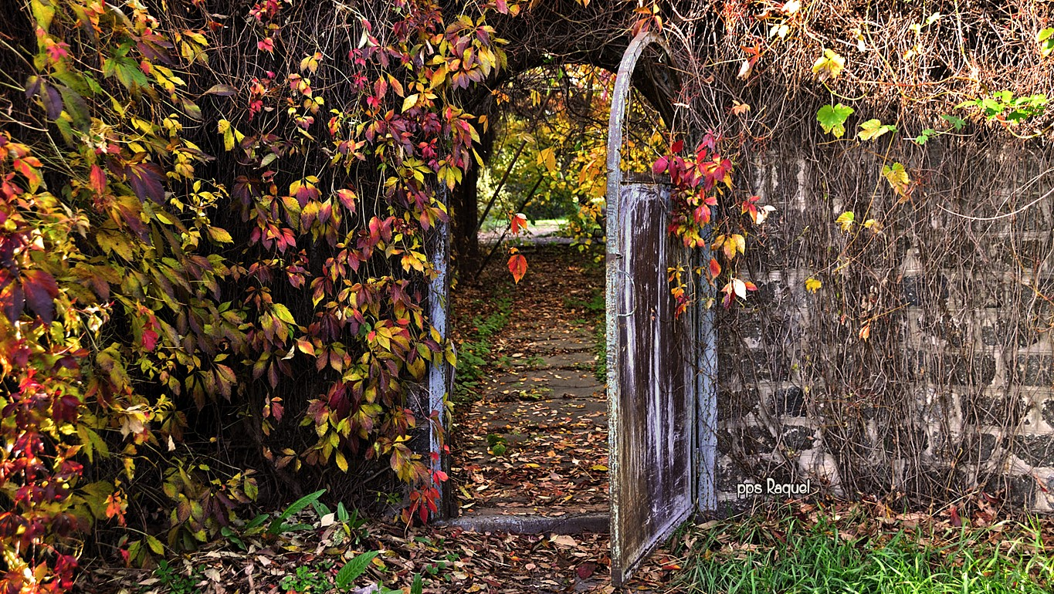
Dicen que cuando
volvamos a abrir
la puerta

Slide 10
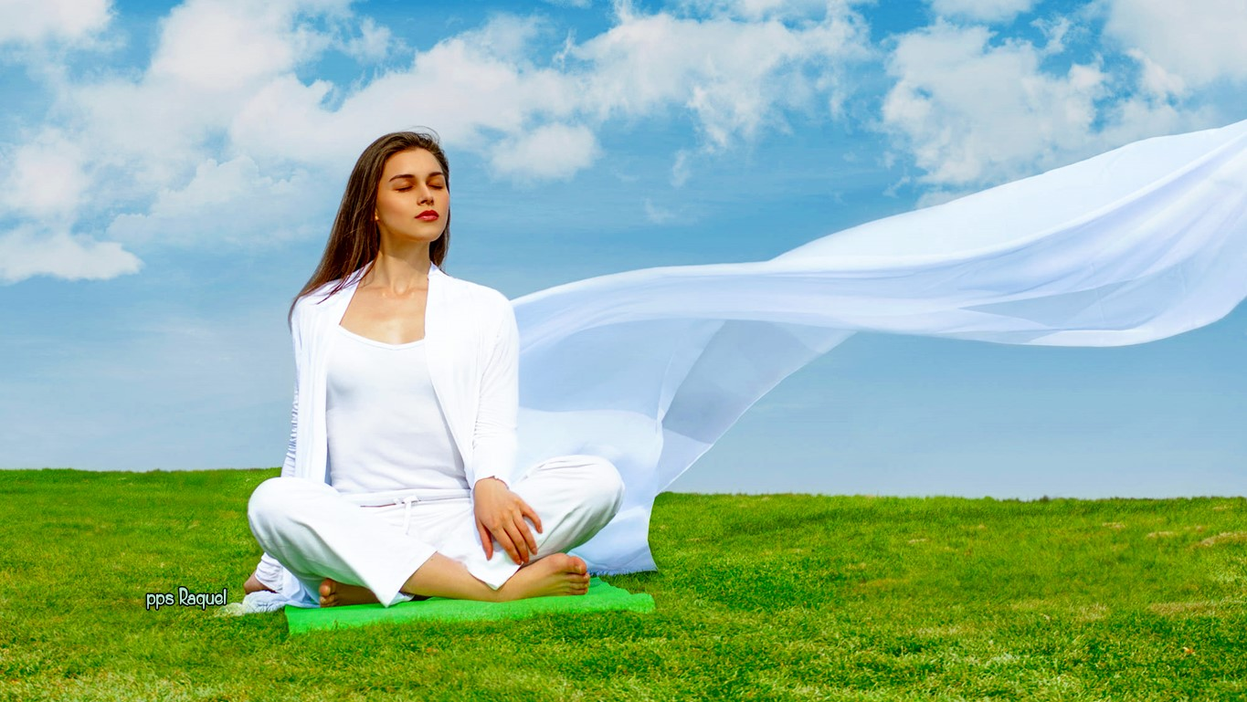
Seremos libres de pensamientos antiguos

Slide 11
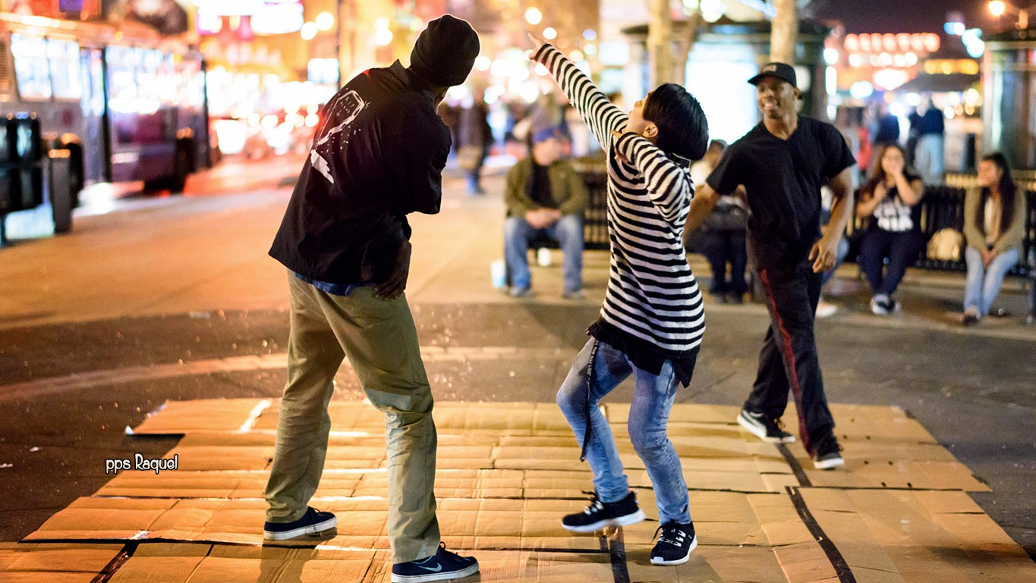
Libres del miedo al
que dirán los otros

Slide 12

Y que seremos libres
del apego material

Slide 13
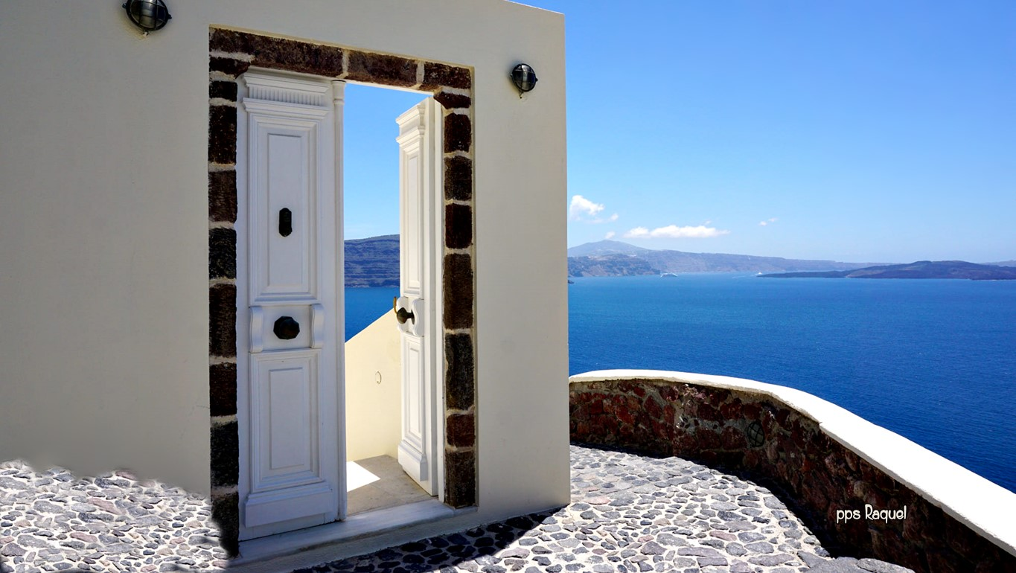
Dicen que cuando volvamos a
abrir la puerta

Slide 14
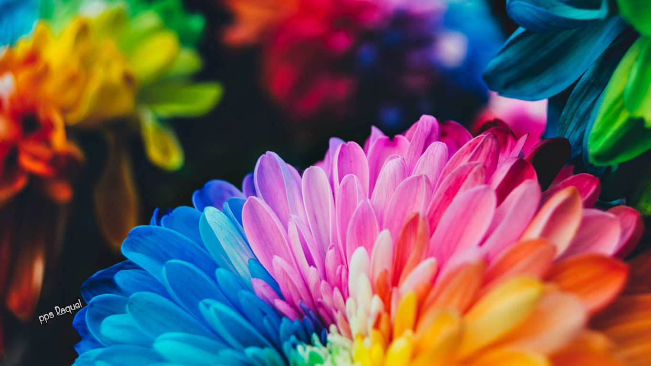
La tierra estará llena de flores de
los más hermosos colores

Slide 15
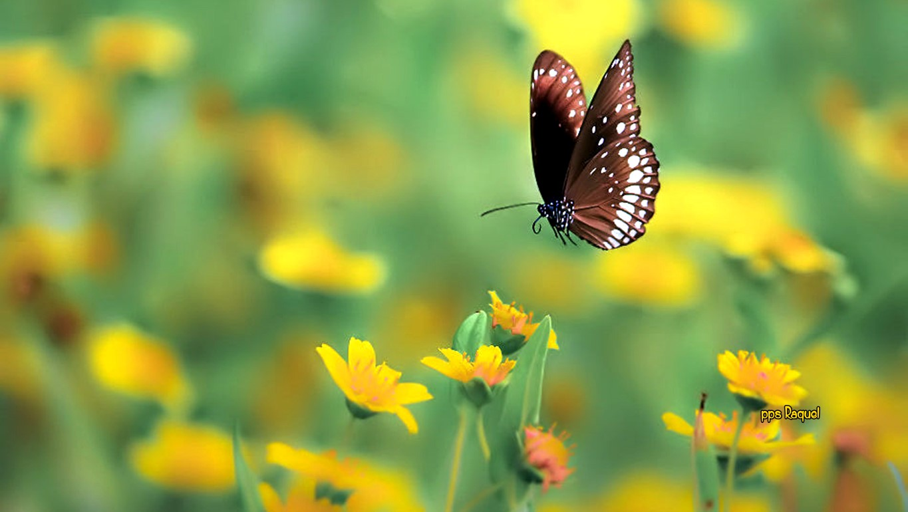
Que las mariposas volarán más alto

Slide 16
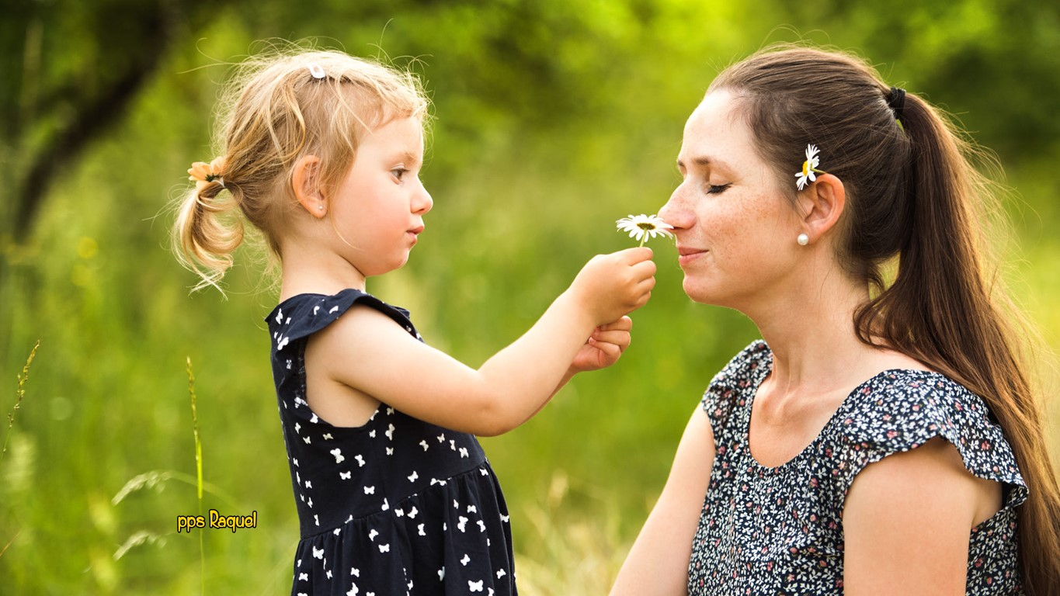
Y que los olores serán más
dulces que
la miel de abejas

Slide 17
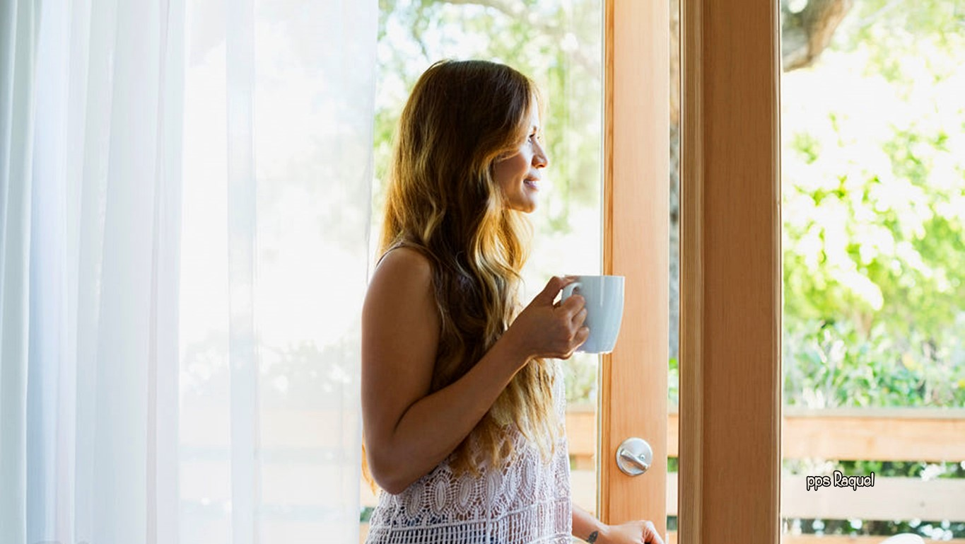
Dicen que cuando volvamos
a abrir la puerta

Slide 18
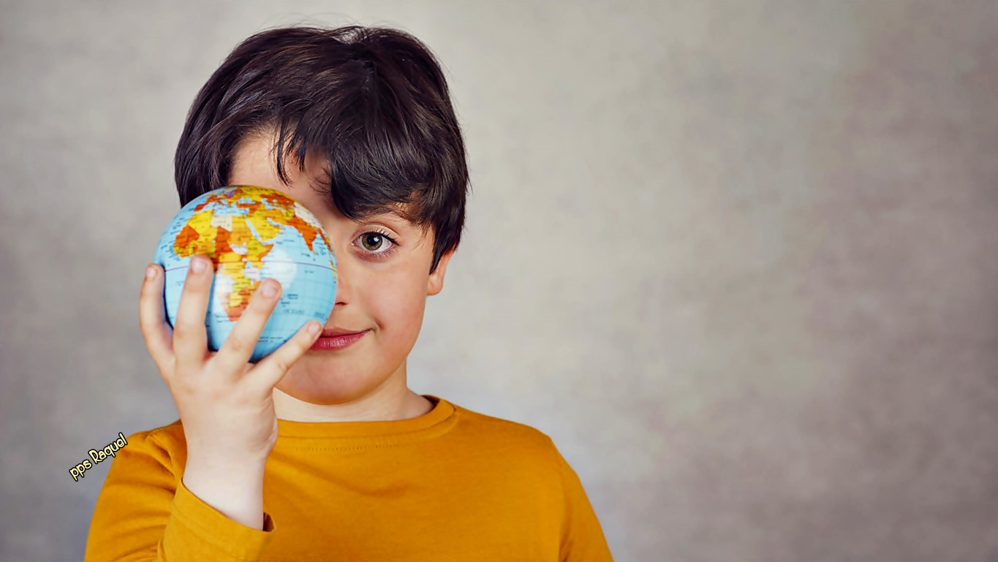
No hablaremos ni de patria ni de matria,
ni tendremos fronteras, ni apellidos,
ni religión, ni banderas

Slide 19
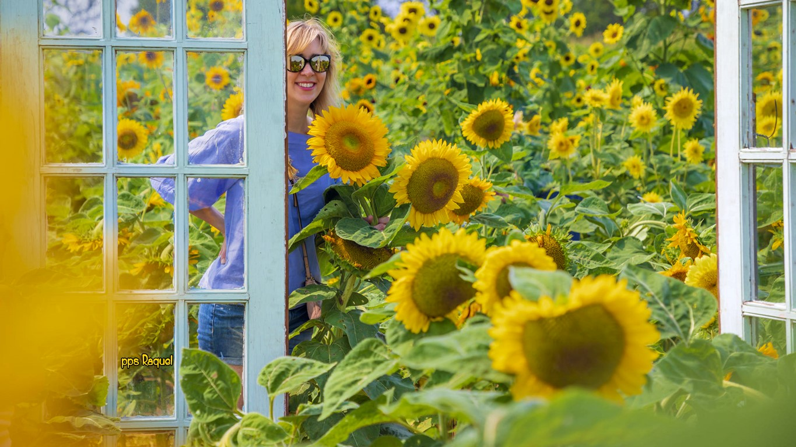
Dicen que cuando volvamos
a abrir la puerta

Slide 20
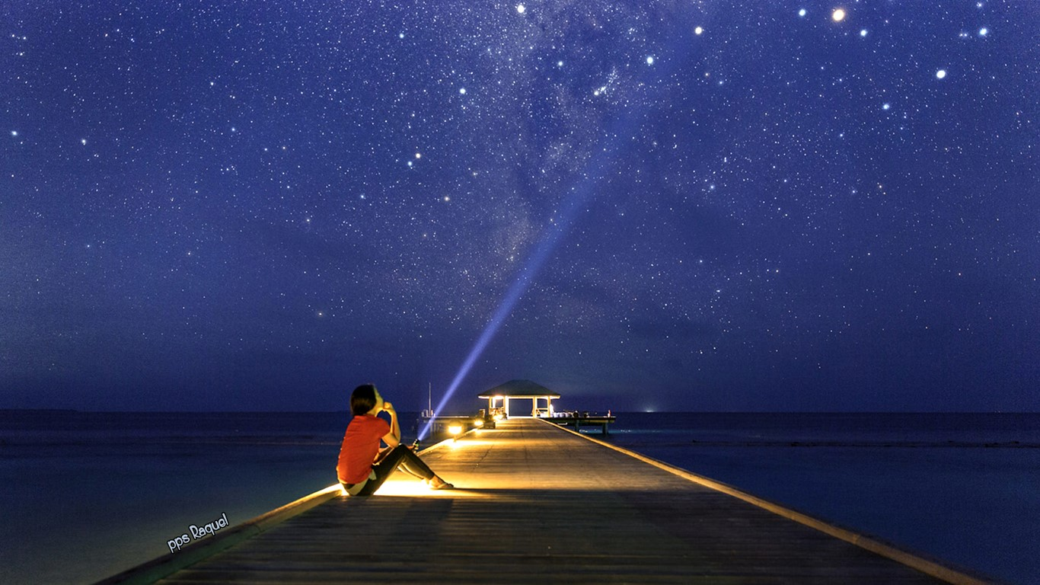
Apagaremos la televisión para siempre
y miraremos las estrellas todas las noches,
estrellas que nos contarán la verdad
esa verdad sin pasado, ni futuro

Slide 21
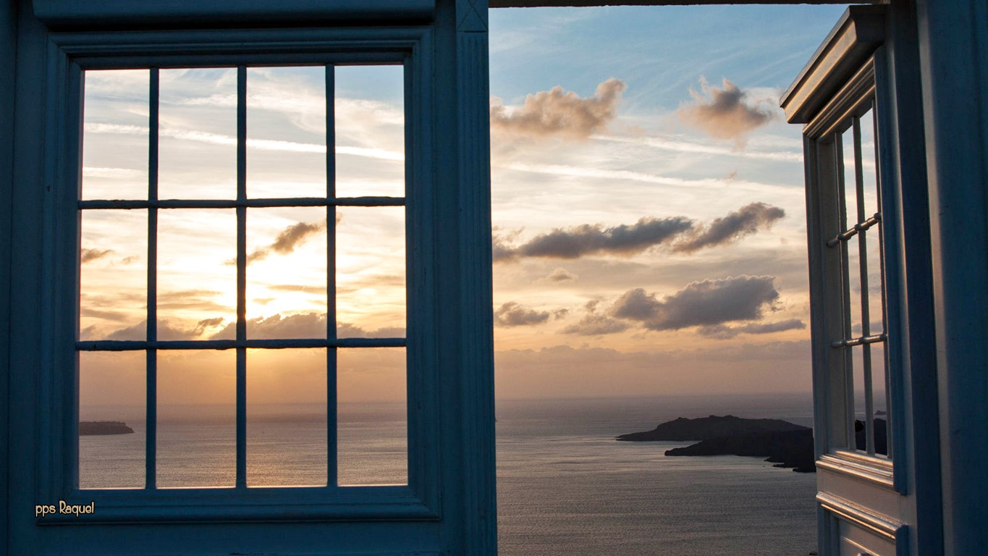
Dicen que cuando
volvamos a abrir
la puerta

Slide 22

Nos miraremos sin
vergüenza a los ojos

Slide 23
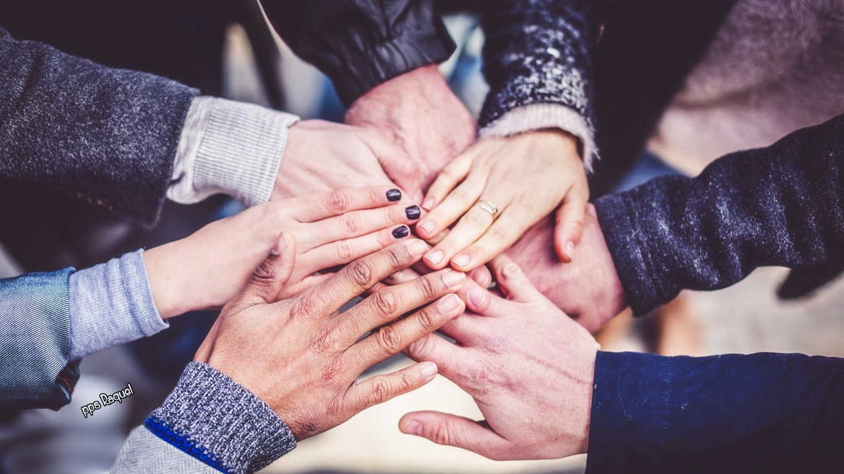
Y que nos tomaremos
de las manos y que
seremos una sola tribu

Slide 24
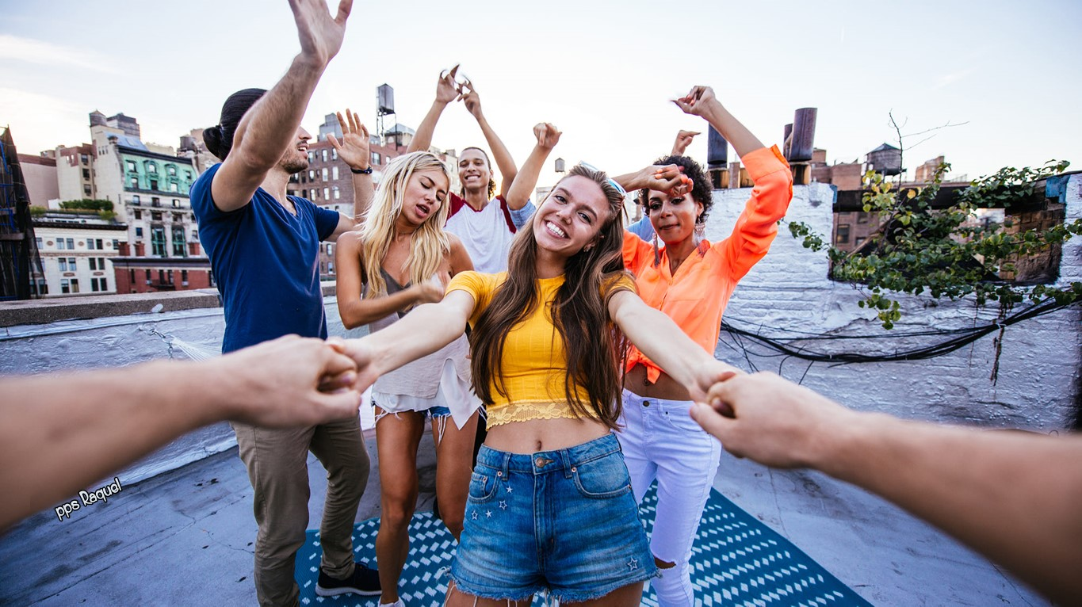
Tribu de los SERES humanos
porque haremos menos
y seremos más

Slide 25
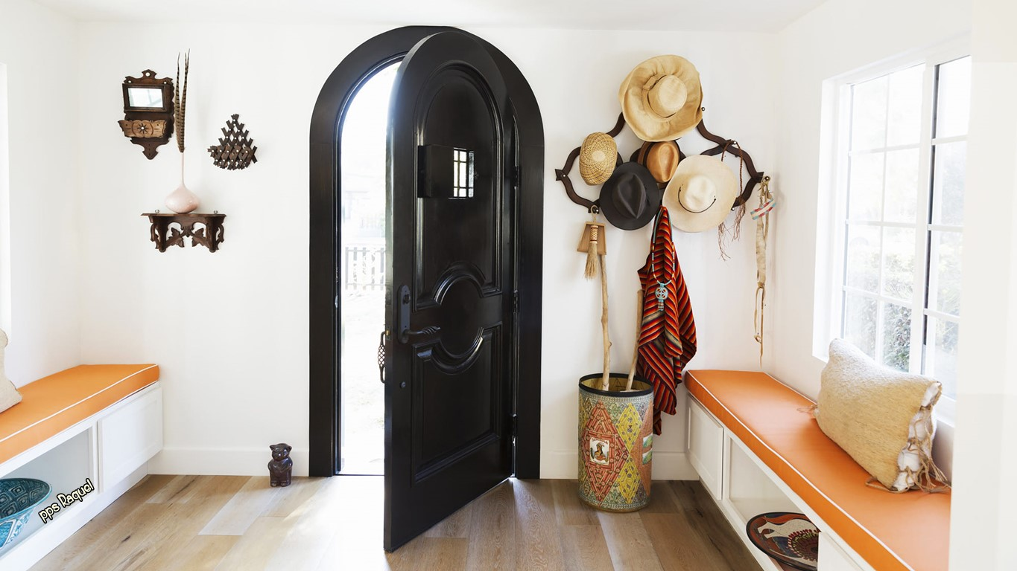
Dicen que cuando volvamos a abrir
la puerta

Slide 26
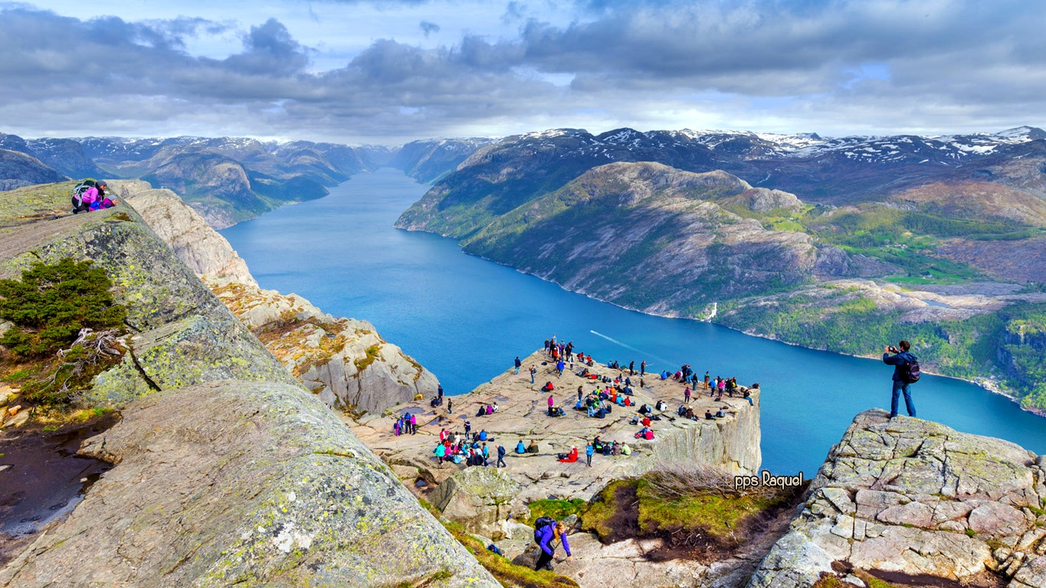
Iremos a correr por los cerros y
subiremos montañas muy altas

Slide 27
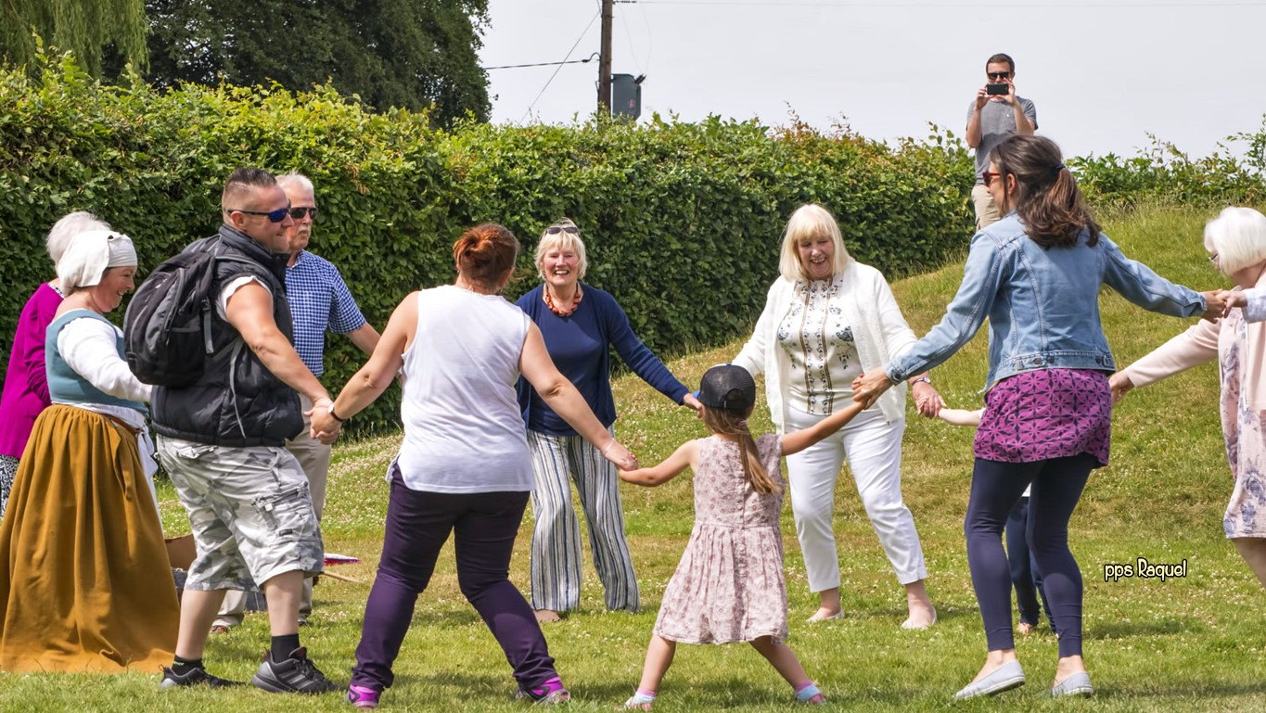
Que reiremos a carcajadas
y jugaremos y bailaremos
como niños, y que así
la vida será un goce constante

Slide 28
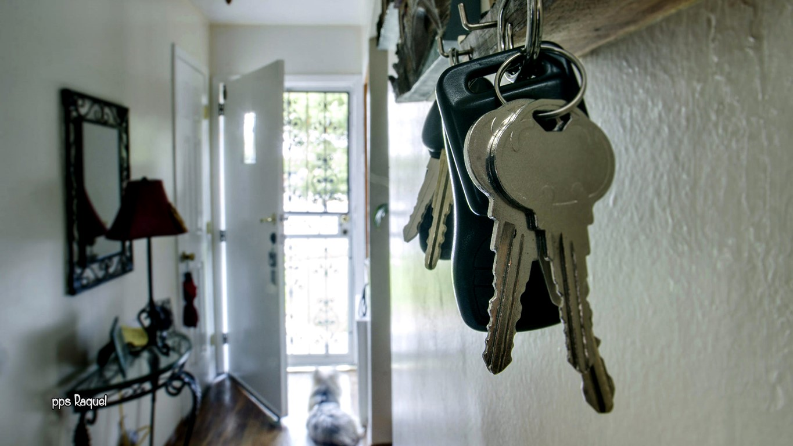
Dicen que cuando
volvamos a abrir
la puerta

Slide 29
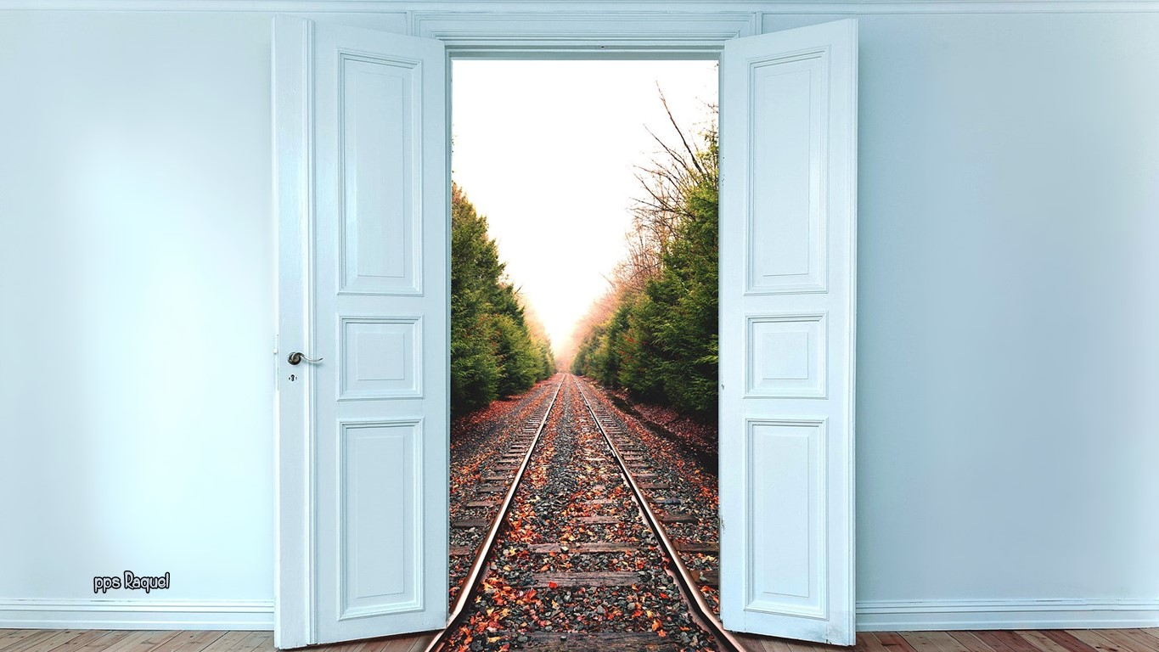
Dicen que cuando
volvamos a
abrir la puerta

Slide 30
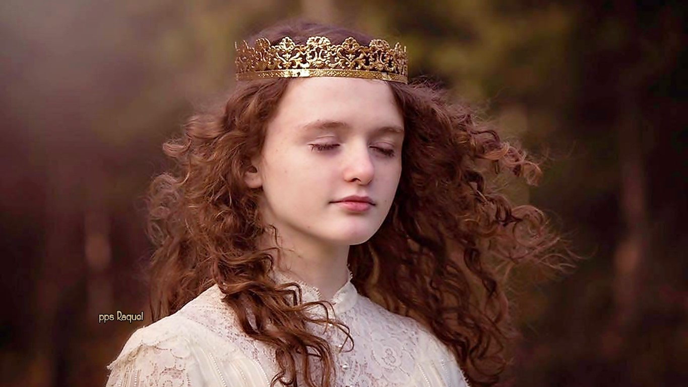
Llevaremos cada uno la más bella corona dorada

Slide 31
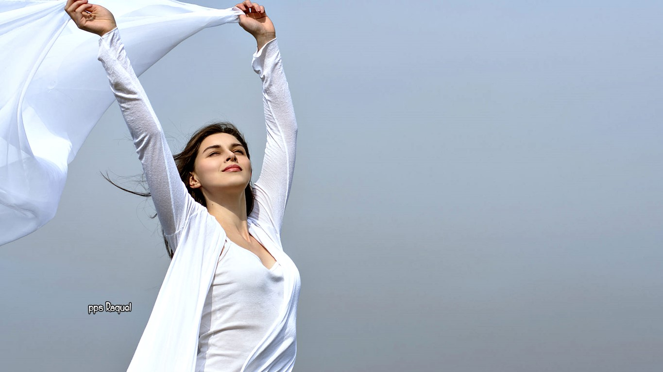
El más hermoso corazón
y las más pura mirada.

Slide 32
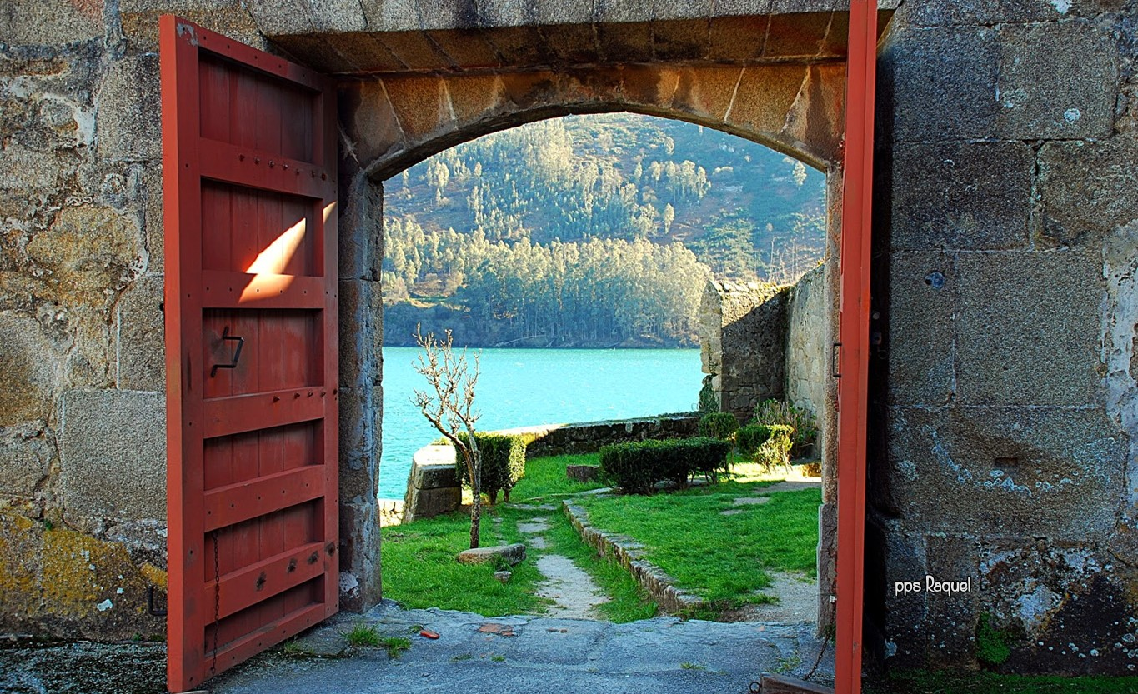
Dicen que cuando volvamos a
abrir la puerta

Slide 33
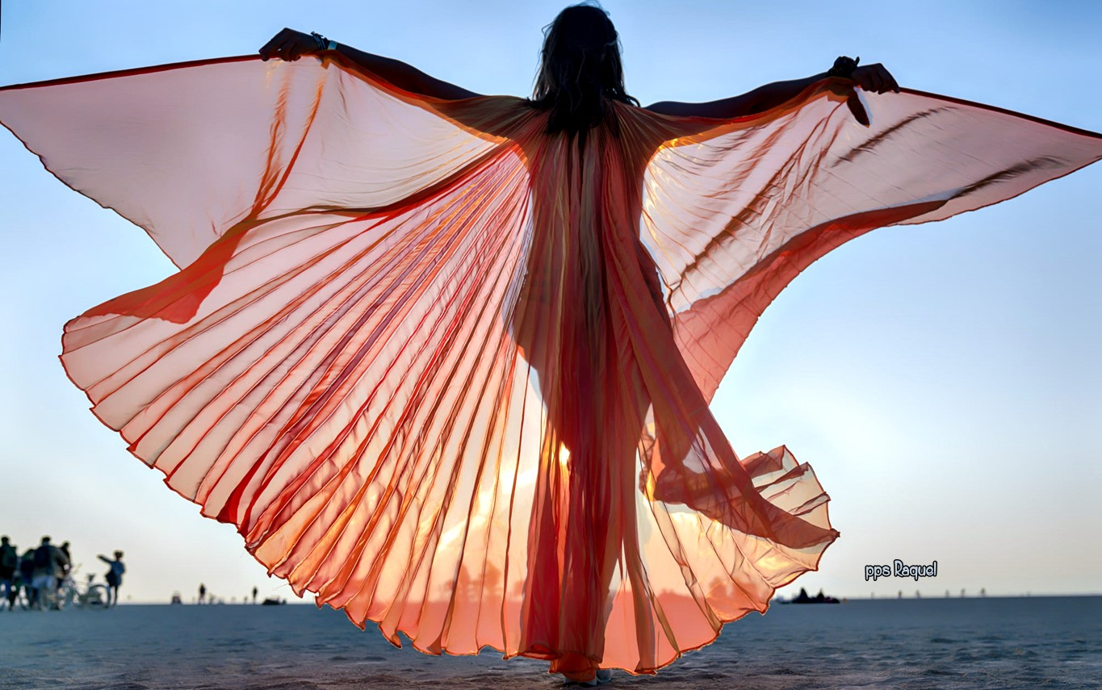
Reconoceremos el paraíso
y el cielo en la tierra

Slide 34
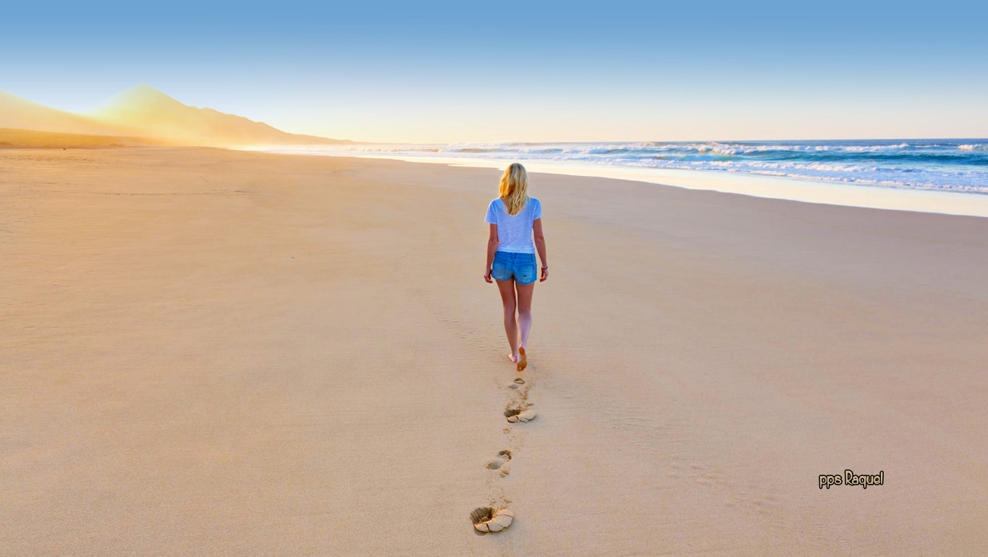
Que caminaremos descalzos
sin prisa y sin equipaje

Slide 35
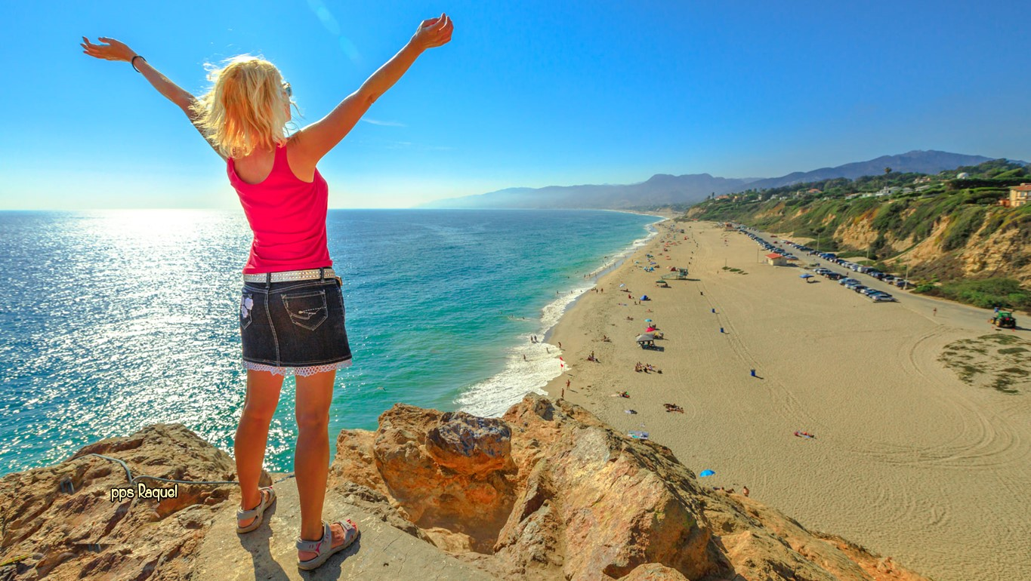
Y que no buscaremos propósitos para vivir, sino que simplemente viviremos en gratitud, con amor, por amor y para el amor

Slide 36
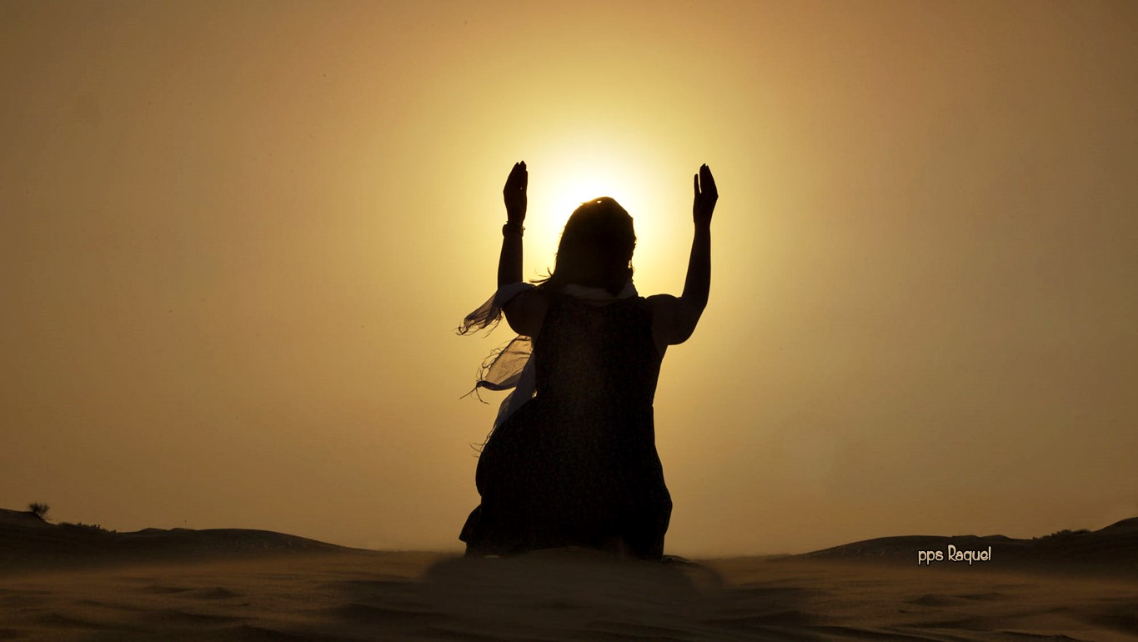
Agradezcan a cada alma que lo comparte porque están cumpliendo su parte en expandir la armonía y la Paz, que tanto se necesita en el presente, para todos aquellos que recién empiezan a ver y escuchar
Texto: autor anónimo

Slide 37
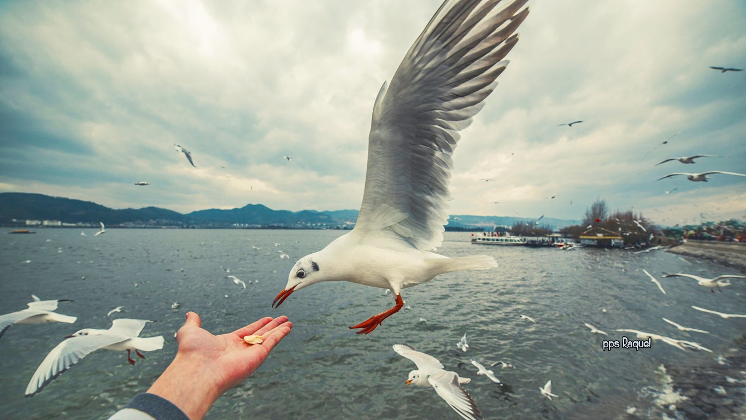


Slide 38









¿Te ha gustado?
Puedes ver más entrando
Aquí
Además puedes recibir powerpoints en tu correo electrónico suscribiéndote aquí:
Esta presentación powerpoint ha sido creada y compartida única y exclusivamente para mispps.com

